Slide 1

Cuộc sống ảo và hành trình tìm lại giá trị thật

Slide 2


1. Thực trạng · Sự tồn tại song song của hai thế giới. · Thế giới Ảo (MXH): Hình ảnh được lý tưởng hóa, chỉ toàn những khoảnh khắc đẹp nhất. · Thế giới Thực: Chứa đầy áp lực, lo toan. · Vấn đề: Khoảng cách giữa hai thế giới ngày càng lớn, tạo ra áp lực ngầm phải duy trì sự hoàn hảo.

Slide 3
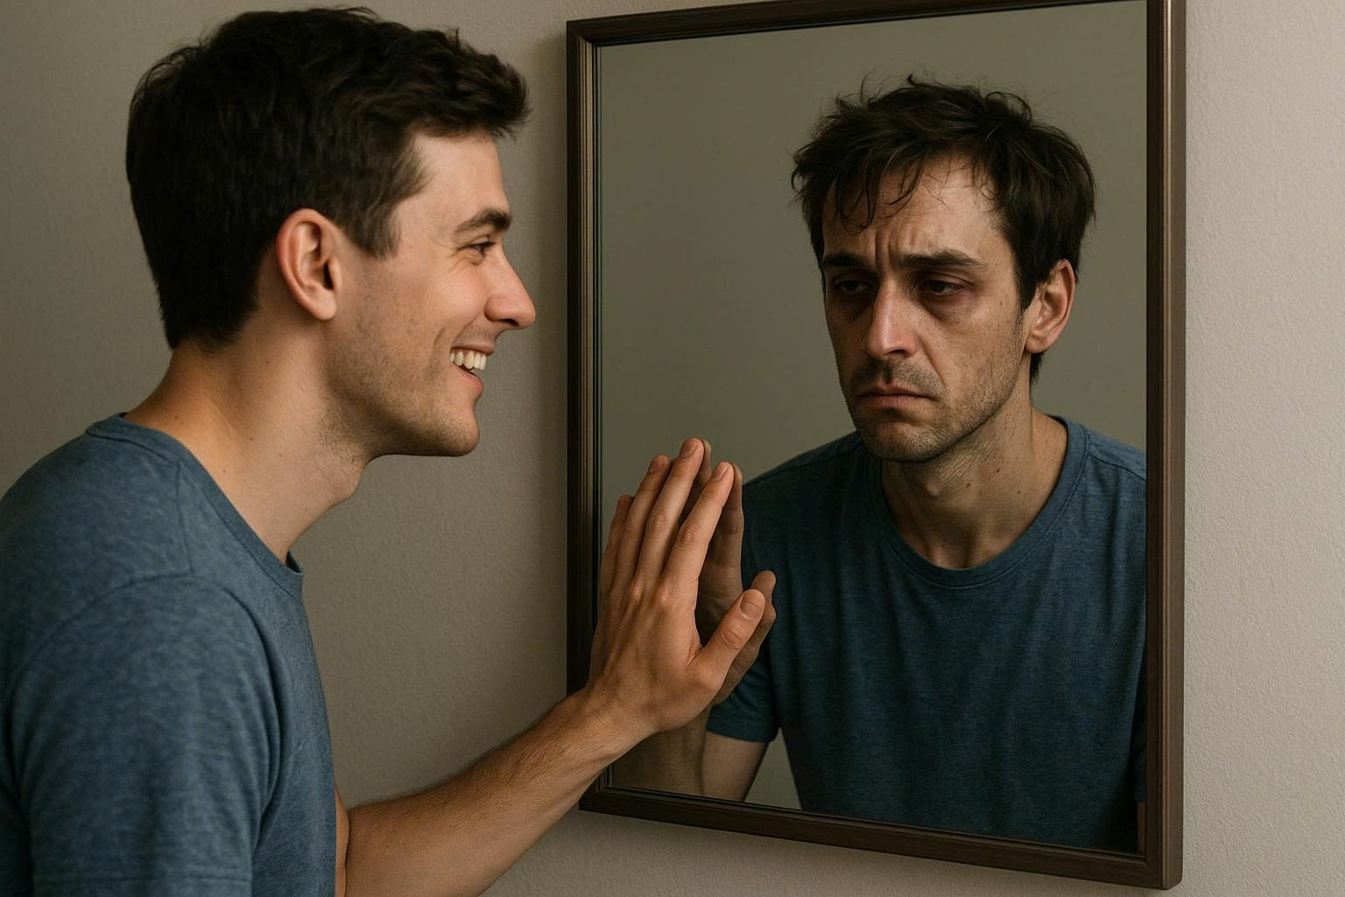
2. Hệ lụy
· Áp lực hình tượng và sự xói mòn tinh thần
· Kiệt sức vì phải duy trì "chất riêng" giả tạo.
· Hội chứng so sánh xã hội dẫn đến tự ti, mặc cảm.
· Gia tăng lo âu, trầm cảm.
· Đánh mất sự bình yên để đổi lấy những "like", "follow" - giá trị ảo.

Slide 4

3. Nguyên nhân · Cơ chế tâm lý và sự trống rỗng · Nhu cầu được công nhận · Nỗi sợ bị tụt hậu: Sợ bị đánh giá là lỗi thời nếu không cập nhật xu hướng. · Thiết hụt giá trị nội tại: Chưa nhận diện và trân trọng giá trị thật của bản thân, nên tìm kiếm sự hào nhoáng bên ngoài để lấp đầy.

Slide 5

4. Giải pháp · Kiến tạo lối sống chủ động · Nâng cao nhận thức · Cân bằng trải nghiệm: Giảm thời gian ảo, tăng cường tương tác và hoạt động thực tế. · Trân trọng bản thân.

Slide 6
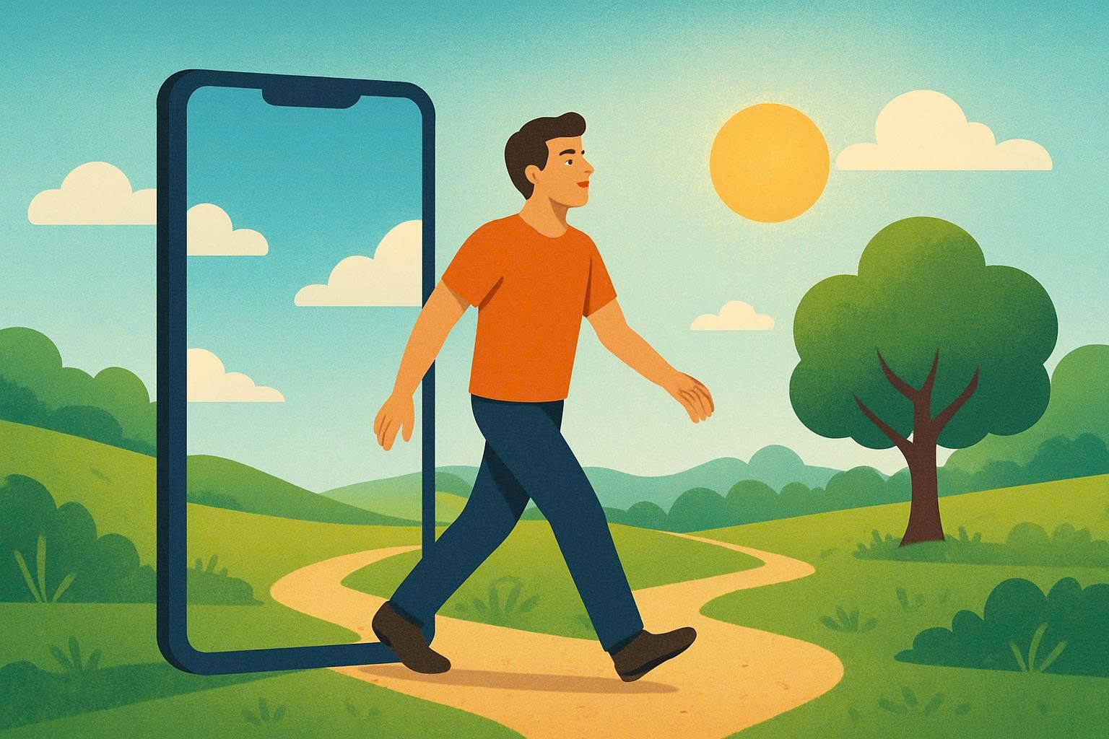
5. kết luận và thông điệp
· Hãy là chính mình
· Sử dụng mạng xã hội một cách chủ động và tỉnh táo.
· Đừng để không gian ảo trở thành nhà tù giam hãm giá trị thật và hạnh phúc của bạn.
· Can đảm bước ra thế giới, sống trọn vẹn những trải nghiệm của riêng mình.
· Phiên bản giá trị nhất, chính là con người thật của bạn.
\

